Slide 1

Northwind
נכתב על ידי אור חקברדייב

Slide 2
מה זה ?Northwind
Northwind היא חברה שקונה ומוכרת סחורה בכמויות גדולות לכל מיני מדינות.
החברה מתמחה במכירות של מוצרי מזון ושתייה כמו חנויות ומסעדות.

Slide 3
איך להעלות רווחים?
כדי להעלות רווחים צריך לקחת אזור בו אפשר לבחון נתונים, אני הלכתי לאזור המוצרים, כי שם אפשר לראות בצורה קלה מה טוב ומה פחות.
לשם כך בחרתי 3 שאלות שיעזרו לי לראות תובנות לגבי מוצרים

Slide 4
שאלות מחקר:
על אילו מוצרים החברה מרוויחה הכי הרבה?
האם החברה מכרה מוצרים שהופסקו לייבוא, וכמה הרוויחה ממוצרים אלו?
האם יש למדינות מסוימות עדיפויות לקטגוריה מסוימת של מוצרים?

Slide 5
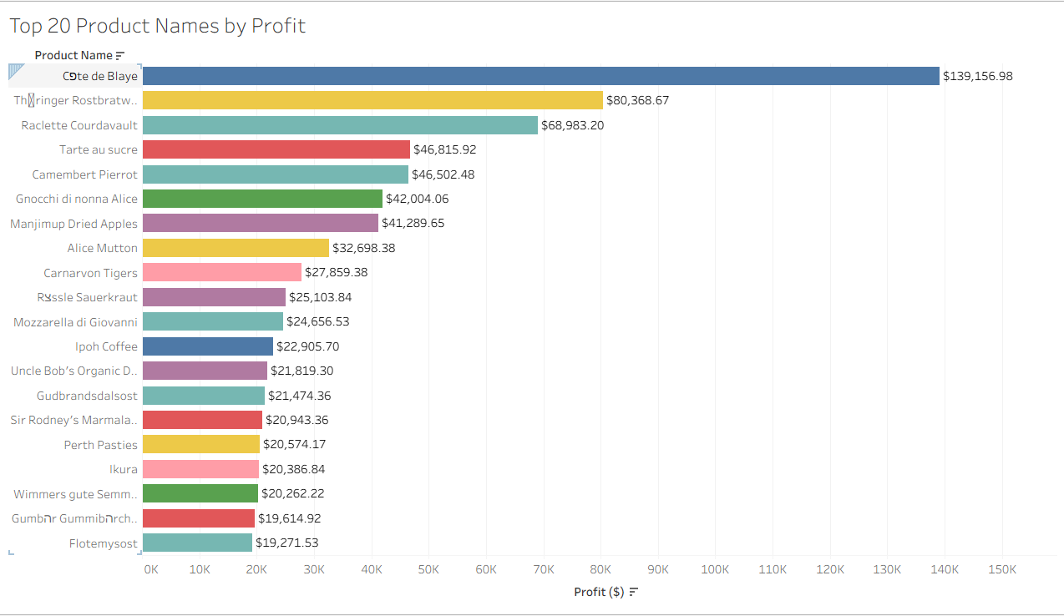
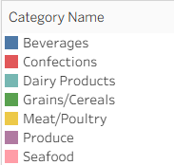
על אילו מוצרים החברה מרוויחה הכי הרבה?
מהתמונה משמאל ניתן לראות את 20 המוצרים הרווחיים ביותר בחברה.
אפשר לראות מהתמונה שהמוצר הכי רווחי הוא cote de blaye שהוא יין אדום, והקטגוריה עם שמופיעה הכי הרבה היא קטגורית המוצרים החלביים.
ניתן להסיק מכך שאם רוצים למכור מוצר רווחי, עדיף ללכת על יין אדום, ואם רוצים קטגוריה של מוצרים, כדאי למכור מוצרים חלביים.

Slide 6
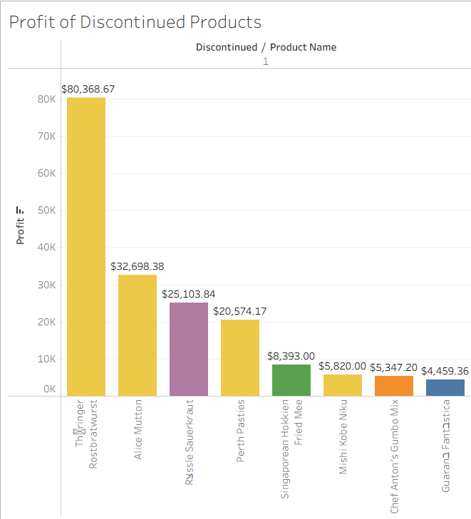
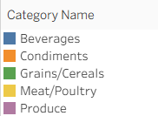
האם החברה מכרה מוצרים שהופסקו לייבוא, וכמה הרוויחה ממוצרים אלו?
ברשימת עמודות הבאה רואים את המוצרים שהופסקו מתוך רשימת המוצרים ואת הרווח ממוצרים אלו.
חצי מהמוצרים ברשימה הם מוצרים תחת הקטגוריה בשר/עוף, ניתן גם לראות ש-4 המוצרים הראשונים נמצאים ברשימה של המוצרים הכי רווחיים.
הגורמים להפסקת המוצרים האלו אינה ברורה אבל אפשר להסיק שרב המוצרים כאן הם עם חיי מדף קצרים, למרות זאת, כדאי להחזיר את 4 המוצרים השמאליים.

Slide 7
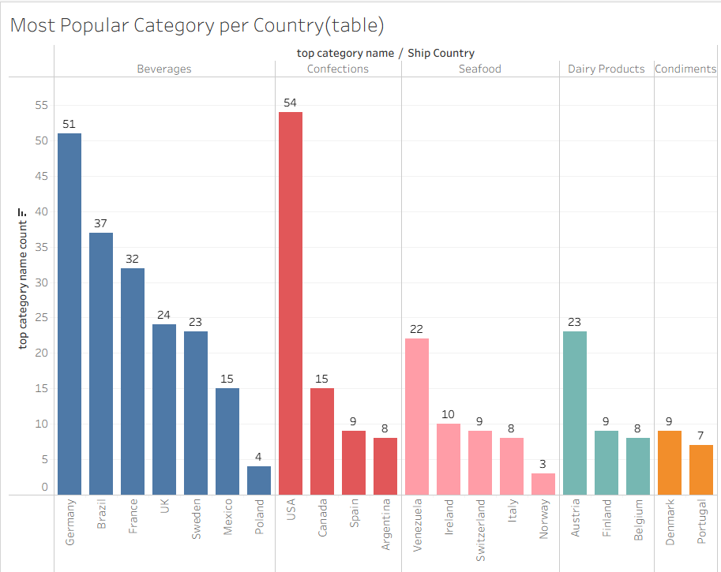
האם יש למדינות מסוימות עדיפויות לקטגוריה מסוימת של מוצרים?
ברשימת עמודות כאן רואים את המדינות, את הקטגוריה שהופיעה הכי הרבה במדינה זאת ואת מספר ההופעות.
מהרשימה רואים עדיפויות בין המדינות, לדוגמה הקטגוריה של ממתקים פופולרית יותר בקרב המדינות ביבשת אמריקה, ובמדינות אירופה קטגורית המשקאות היא השכיחה יותר, וקטגורית מאכלי ים ממש אחריה.
אפשר להסיק שבכדי להרוויח יותר, כדאי לסחור במוצרים תחת הקטגוריה המועדפת על כל מדינה.

Slide 8
מסקנות
ראינו שהמוצר הכי רווחי הוא יין אדום, אבל בקטגוריה בה המוצר נמצא אין תחליפים או מוצרים אחרים מסוג יין, כדאי להוסיף עוד סוגים של יין בשביל לראות תוצאות חיוביות לרווחים.
הקטגוריה בה היו רב המוצרים הרווחיים היא קטגורית המוצרים החלביים, אפשר לשער כי בקטגוריה זאת המוצרים הם לצריכה יומיומית, וחנויות צריכות לספק יותר סחורה, מה שנותן לקטגוריה זאת להיות רווחית.
מהמוצרים שהופסקו ניתן לראות ש-4 מהם נחשבים למוצרים רווחיים, החזרתם יוכל להביא יותר רווחים לחברה.
עם הידע על עדיפות קטגוריות מוצרים על כל מדינה אפשר לפרסם ולשווק יותר מוצרים מאותה הקטגוריה לאותן המדינות.

Slide 9
קבצים וקישורים
https://public.tableau.com/app/profile/or.hakberdiev/viz/Project_map/Dashboard1?publish=yes
https://public.tableau.com/app/profile/or.hakberdiev/viz/Project_profit/Dashboard1?publish=yes

